Slide 1
基于ROS的导航
史新立

Slide 2


Slide 3
栅格地图
栅格地图则是把环境划分成一系列栅格，其中每一栅格给定一个可能值，表示该栅格被占据的概率
优点： （1）容易构建，表示，保存 （2）位置的唯一性 （3）对于短路径的规划方便
缺点 （1）路径规划效率不高，空间浪费（栅格的分辨率不依赖于环境的复杂度）。 （2）机器人位置的精确度不高。

Slide 4
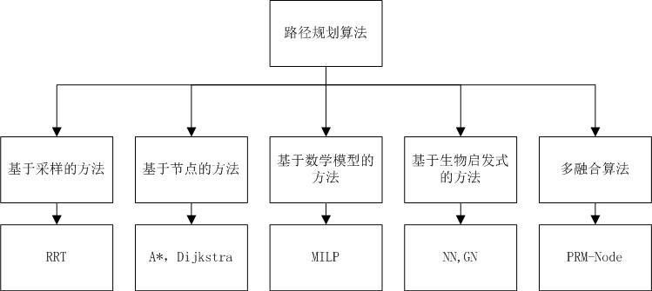
常见的导航算法
常见的导航算法有很多

Slide 5
基于ros的导航
ROS的Navigation主要包含两个部分功能，一个是定位，另一个是导航，这两个功能分别有对应的软件包，也是这一节的launch文件里主要用到的两个包：
amcl，英文全称“Adaptive Monte Carlo Localization”（蒙特卡洛自适应定位算法）。这是一种使用概率理论在已知地图中对机器人自定位置进行估计的方法。
move_base，这个包将机器人导航需要用到的地图、坐标、路径和行为规划器连接到了一起，同时还提供了导航参数的设置接口，是ROS Navigation的中枢核心。

Slide 6
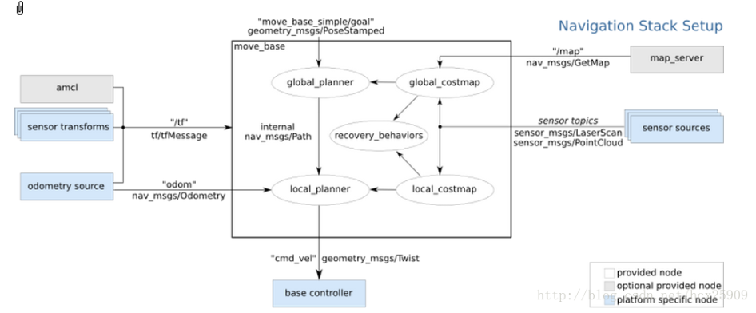
move_base
在总体框架图中可以看到，move_base提供了ROS导航的配置、运行、交互接口，它主要包括两个部分： （1） 全局路径规划（global planner）：根据给定的目标位置进行总体路径的规划； （2） 本地实时规划（local planner）：根据附近的障碍物进行躲避路线规划。

Slide 8
全局路径规划和本地实时规划
全局路径规划，计算出机器人到目标位置的全局路线。这一功能是navfn这个包实现的。 navfn通过Dijkstra最优路径的算法，计算costmap上的最小花费路径，作为机器人的全局路线。
本地的实时规划，调用base_local_planner包实现的。base_local_planner这个包通过地图数据，通过算法搜索到达目标的多条路经，利用一些评价标准（是否会撞击障碍物，所需要的时间等等）选取最优的路径，并且计算所需要的实时速度和角度。 主要思路如下： （1） 采样机器人当前的状态； （2） 针对每个采样的速度，计算机器人以该速度行驶一段时间后的状态，得出一条行驶的路线。 （3） 利用一些评价标准为多条路线打分。 （4） 根据打分，选择最优路径。 （5） 重复上面过程。

Slide 9
END
源码下载地址：https://github.com/6-robot/wpr1

